Slide 1
AZ ISZLÁM – „MEGNYUGVÁS”
„Ti hívők! Higgyetek Allahban és az ő küldöttében, és az Írásban, ami kinyilatkoztatott az ő küldöttének, és az Írásban, amit már korábban leküldött. Aki nem hisz Allahban és az ő angyalaiban, az Írásban, a küldötteiben és a Végső Napban, az az igaz úttól messzebolyongva tévelyeg.” (Korán 4. 136)

Slide 2
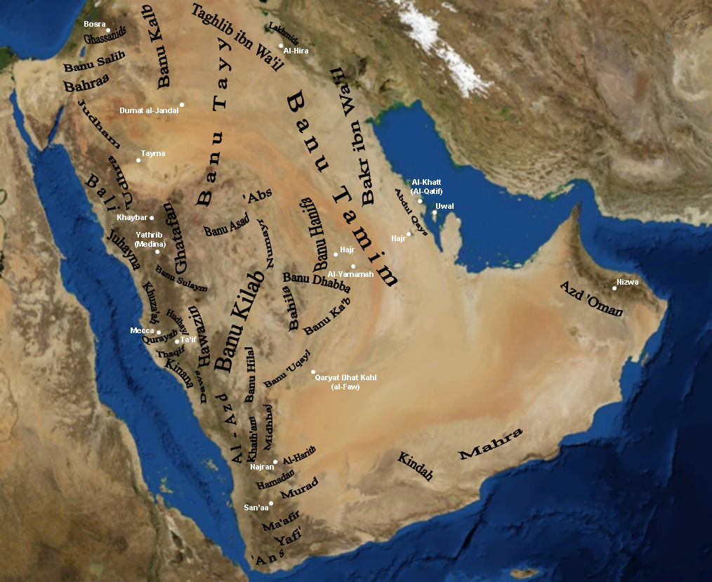
Az iszlám születésének helyszíne, „Felix Arabia” (és törzsei)

Slide 3
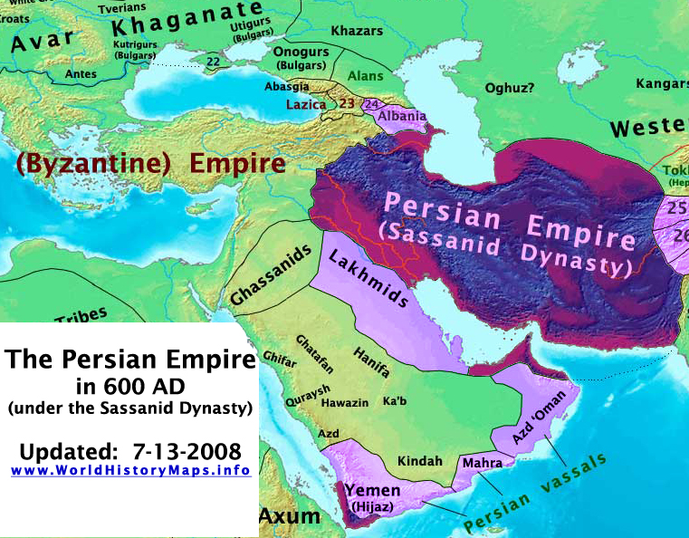
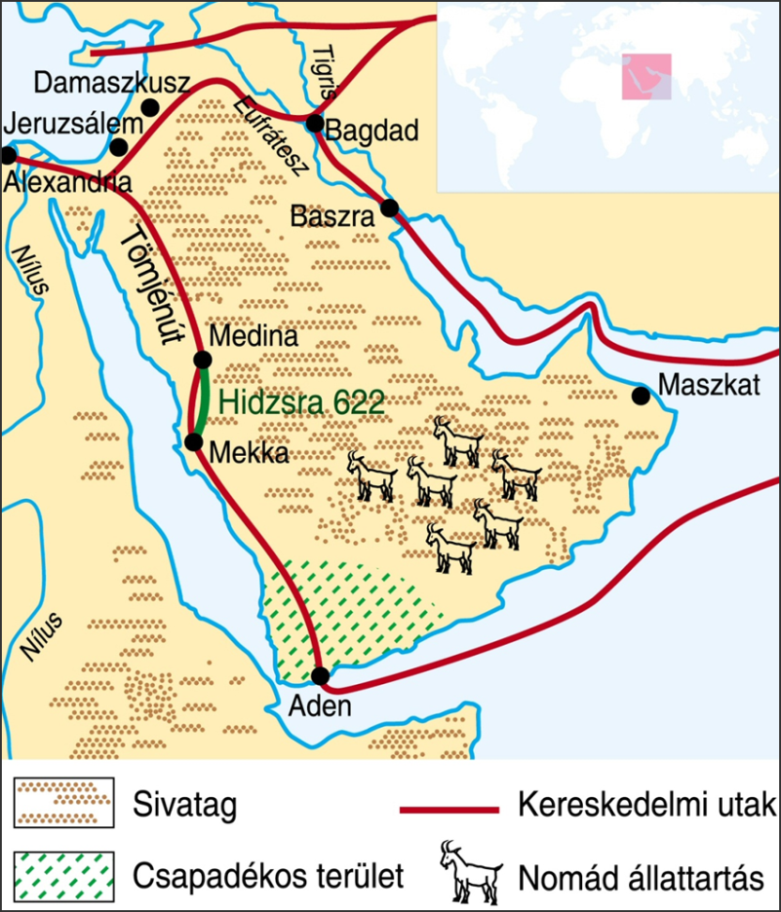
Az iszlám geopolitikai és gazdasági környezete

Slide 4
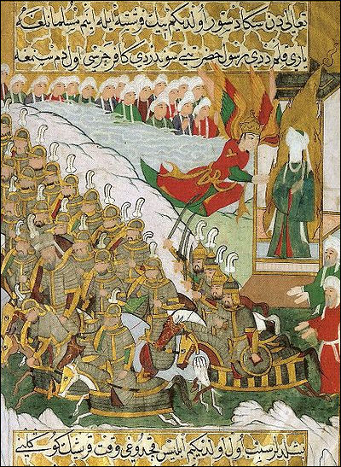
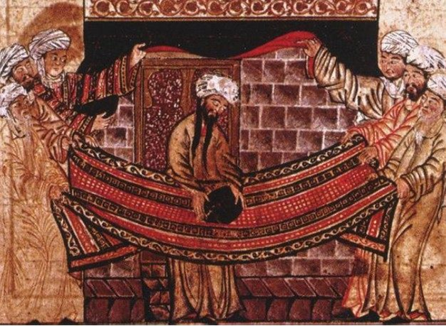
Mohamed (570-632)
A mekkaiak feletti győztes Badr-i csatában – a képen már nem ábrázolják
Mohamed a Quraysh törzs egyik tagja, kereskedőből lett „Isten küldötte”.
A Mekka melletti Hira hegyen jelent meg előtte Gábriel arkangyal, hogy 20 éven keresztül ismertesse vele Isten szavait.
Mohamed 114 szúrát (fejezetet) kapott, ennek összességét Koránnak (Isten szava)nevezzük.
Követői moslimunnak (aki átadja lelkét Allahnak), azaz muzulmánnak nevezték magukat.
Mekkában hívő közösséget, umma-t hozott létre, ami miatt az előkelők Jathribba (Medina) kényszerítették:
Ez a hadzs, 622-ben, az iszlám időszámítás kezdete.
A próféta 630-ban visszatért, a mekkaiak beengedték – a próféta leromboltatta a bálványokat, de meghagyta a Kaaba tiszteletét.

Slide 5
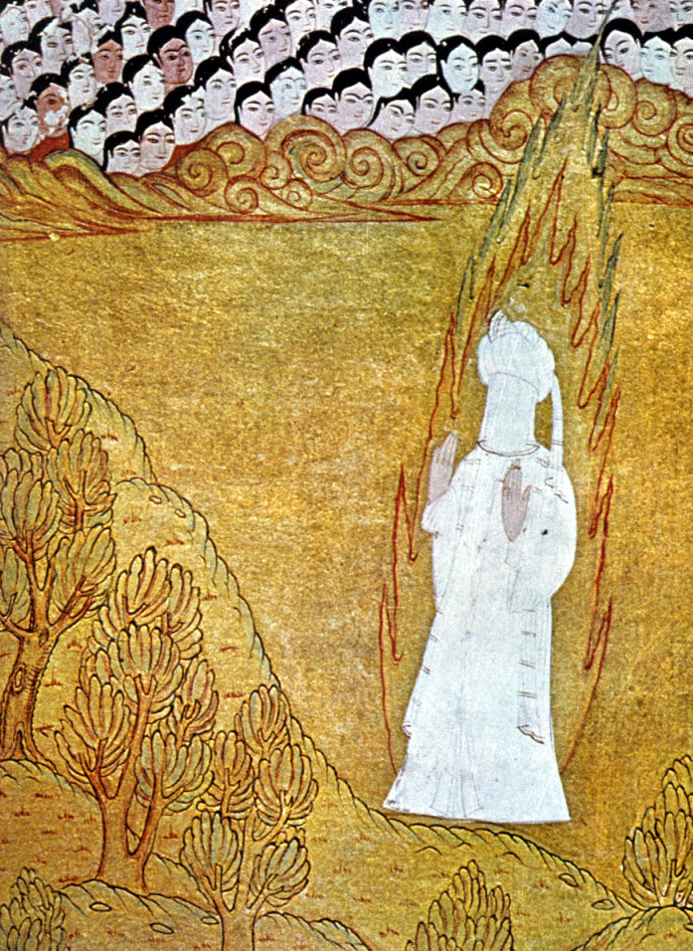
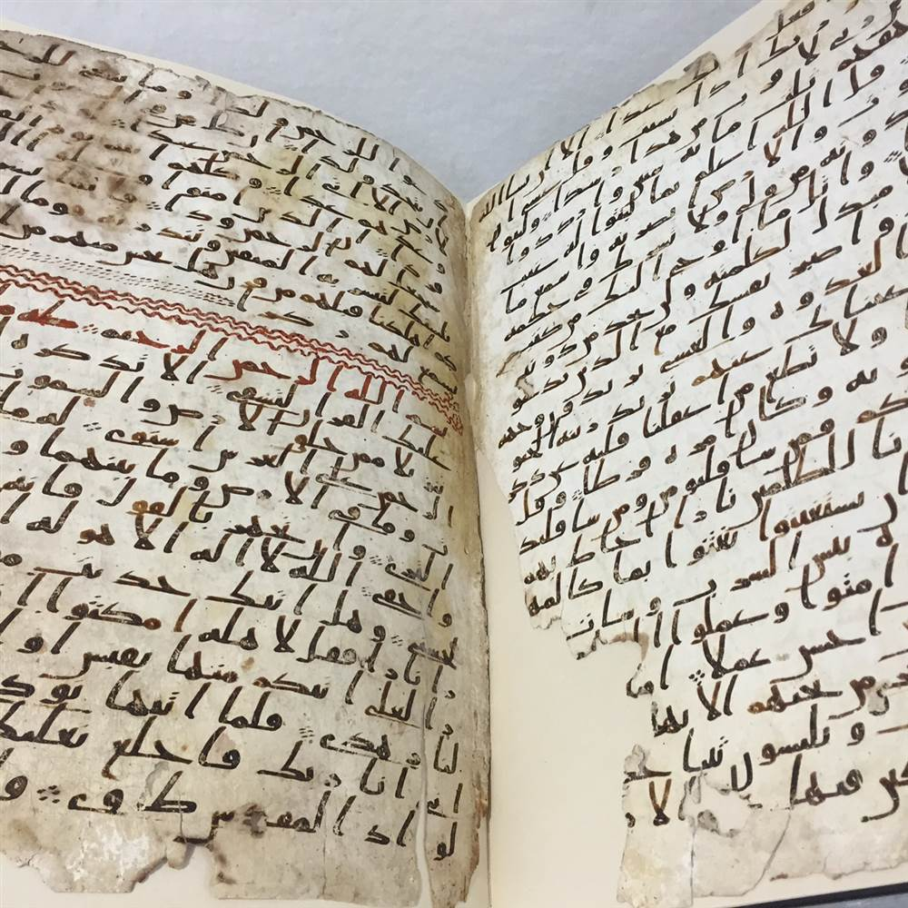
A kinyilatkoztatott vallás istenképe
„Mondjátok: „Hiszünk Allahban és abban, ami kinyilatkoztatás gyanánt leküldetett hozzánk és Ábrahámhoz, Izmáelhez, Izsákhoz, Jákobhoz és Izrael törzseihez és hiszünk abban, amit Mózes, Jézus és a próféták kaptak az Uruktól. Nem teszünk különbséget egyikük javára sem közülük. Mi Allahnak vetjük alá magunkat.” (Korán 2:136)
Ti írás birtokosai! Ne lépjétek túl a határt a ti vallásotokban, és ne mondjatok Allahról mást, csak az igazságot! Jézus, a Messiás, Mária fia (csupán) küldötte Allahnak, és az ő szava,amit sugalmazott Máriának, és belőle (kiáradó) szellem. Higgyetek hát Allahban és az ő küldötteiben és ne mondjátok azt, hogy: „Három!” Hagyjátok abba! Jobb az nektek! Allah csupán egyetlen isten. Magasztaltassék! Hogyan is lehetne gyermeke! Övé (mind)az, ami az egekben és a földön van. Allah elégséges istápoló! A Messiás soha sem tartja méltóságán alulinak azt, hogy Allah szolgája legyen, sem az [Allahhoz] közelálló angyalok. Aki méltóságán alulinak tartja az ő szolgálatát és felfuvalkodik [az az ő dolga]. (Allah) majdan mindannyiukat összegyűjti magához. (Korán 4:171-172)
Mohamed Allah víziója és az Isten szava, a „korán”

Slide 6
Az iszlám: világvallások és Ábrahám leszármazottai közt
Az iszlám kezdettől fogva úgy tekint önmagára, mint a judaizmus és a kereszténység közvetlen és utolsó utódjára, azaz a három vallás által imádott egyazon Isten legújabb és egyben legutolsó, hamisítatlan kinyilatkoztatásainak birtokosára.
Korán Ábrahámot (Ibráhím), Mózest (Múszá) és Jézust (Íszá) egyaránt prófétának ismeri el, és Mohamedet tekinti a „próféták pecsétjének”, azaz az utolsó, kinyilatkoztatásban részesülő prófétának. E három követői a „Könyv népei” is.
Ádám
Nóé
Ábrahám
i.e. 1900
Izsák
Izmael
.
Tóra
Hinduizmus
i.e. 1500
Mózes
Judaizmus
i.e. 1300
Biblia
Buddhizmus
i.e. 525
Jézus Krisztus
Kereszténység
Korán
Mohammed
Iszlám
i.sz. 610
2008

Slide 7
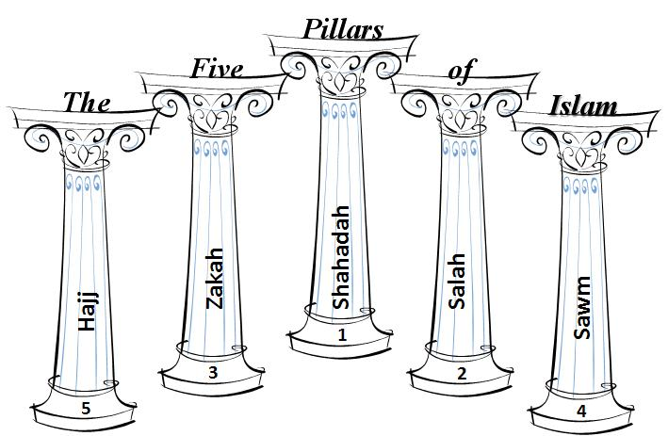
A próféta nyomán alakult ki a hit „öt pillére”. Mi nem szerepel?

Slide 8
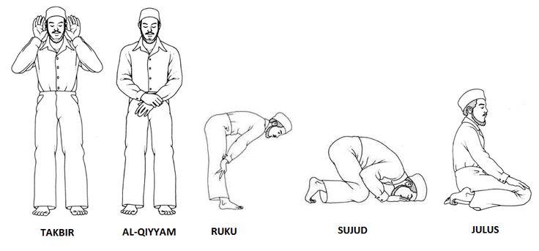
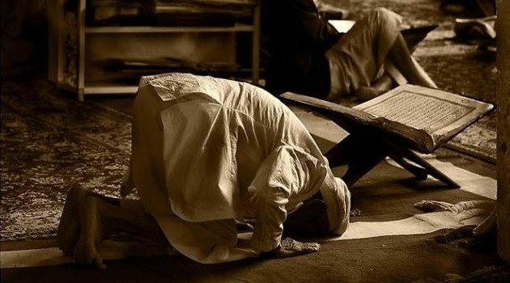
Az iszlám 5 pillére
Hitvallás (saháda)
Az iszlám vallásgyakorlatának egyik legfontosabb tétele a hit megvallása. Az iszlám felvételekor az új muszlim elmondja a sahádát (tanúsítás), amely a következőképpen hangzik: Tanúsítom, hogy nincs más isten Allahon kívül, és tanúsítom, hogy Mohamed Isten küldötte.
Ima (szalát)
Az iszlám vallásgyakorlatának naponta rendszeresen ismétlődő eleme a napi ötszöri kötelező ima. Ellentétben a keresztény terminológiával, az ima az iszlámban kizárólag egyfajta, rituálisan erősen kötött formát jelent. Minden más Istenhez való fordulást fohászként (duá) értelmeznek.
Higgyetek hát Allahban és az Ő küldötteiben és ne mondjátok azt, hogy: "Három!" Hagyjátok abba! Jobb az nektek! Allah csupán egyetlen isten. Magasztaltassék! Nincs szüksége gyermekre, amikor Övé mindaz, ami az egekben és a földön van. Allah kiváló istápoló (Szúra 4, 172)
A raka-k, az ima részei

Slide 9
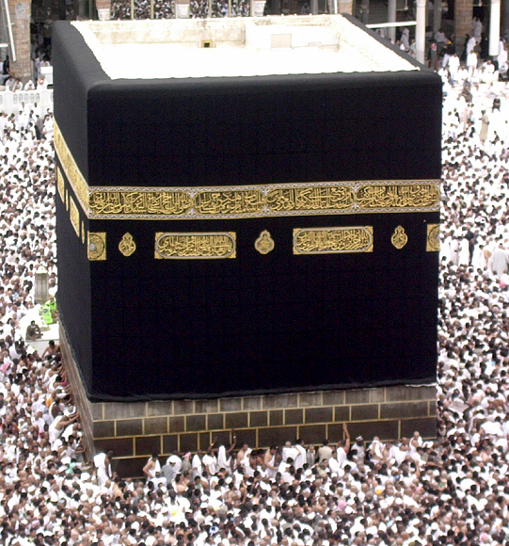
Az iszlám 5 pillére
„Ott a fényességes Kába, azt mondják, azért nevezik így, mert Ábrahám építette azt […] Ebben az állapotban maradt mindaddig, míg a kurajsiták [Mohamed törzse] lerombolták és újjáépítették az Isten küldöttjének életében. […] Fa- és kőrétegekből építették oly módon, hogy 15 fa és 16 kősor van benne. Belül 6 oszlop emelkedik. Belsejében az angyalok, a próféták és az életfa ábrázolásai láthatók. Ábrahám képmása kezében a jövendölés nyilaival, Jézus és anyja Mária képe, az egyetlen kép, amelyet Isten küldötte meghagyott a győzelem éve után, mikor eltüntette mindezeket a figurális ábrázolásokat. Ugyancsak itt látható felfüggesztve annak a báránynak a szarva, amelyet Ábrahám feláldozott.”
(al-Haravi Kitáb az-Zijára című művének részlete, 13. század eleje)
Adakozás(zakát)
Az adakozás, a szegények segítése az iszlám felfogásában a vallásgyakorlat része. A zakát fizetése a szegények számára egy évben egyszer, ramadánkor kötelező. Ennek mértéke a rendelkezésre álló, nem a közvetlen létfenntartásra szolgáló vagyon 2,5%-át jelenti (egyes terményekben, állatokban álló vagyonra más mérték vonatkozik).
Zarándoklat (hadzs)
A mekkai zarándoklat az iszlám ötödik pillére. Minden muszlim kötelessége legalább egyszer életében – ha megteheti – elvégezni a zarándoklatot Mekkába, a Szent Mecsethez (harám). A mekkai zarándoklat az iszlám naptár Dhu al-Hiddzsah hónapjának (a muszlim holdnaptár 12. hónapja) 8. és 10. napja közé esik.

Slide 10
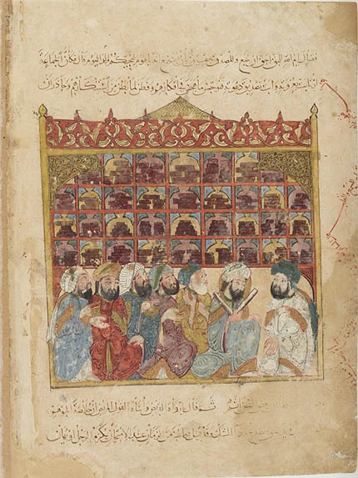
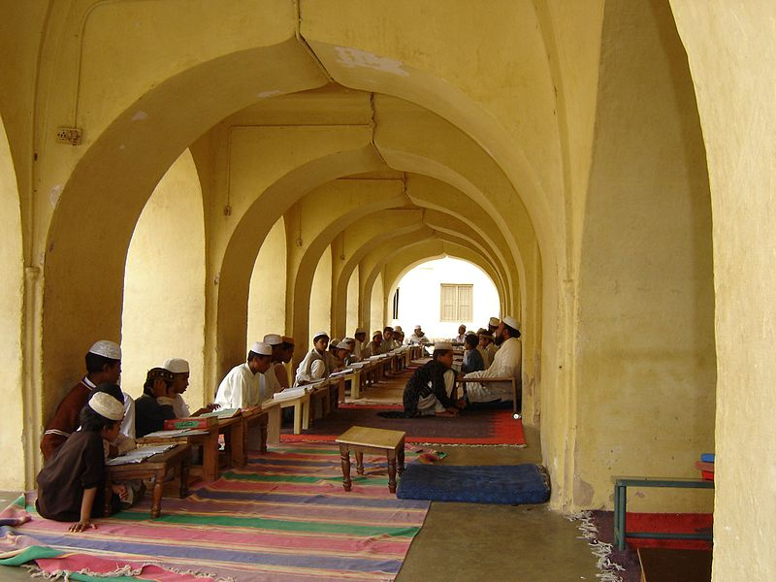
A madrasa a középkorban és ma, az adományok egyik célja

Slide 11
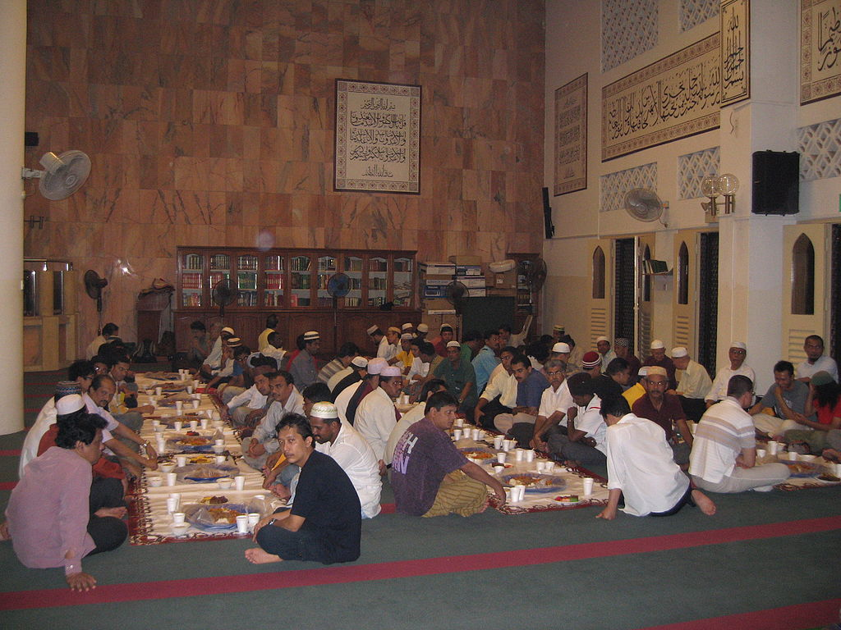
Az iszlám 5 pillére
Böjt (szaum)
Az iszlámban a böjti hónapban (ramadán), a kötelező böjt hajnalhasadástól (fadzsr) napnyugtáig (magrib) tart. Mivel a napév helyett holdhónapokat használó muszlim naptár rövidebb, mint az általunk használt Gergely-naptár, így az ünnep ahhoz képest folyamatosan vándorol, évről évre más időpontra, általában 11 nappal korábbra esik, mint az előző évben.
A böjt időszaka alatt a hívőnek sem ételt, sem italt nem szabad magához vennie, dohányozni sem szabad, a különösen kegyesek még a nyálukat sem nyelik le. Két egymást követő böjti nap között meg kell törni a böjtöt.
A Ramadan vége egy mecsetben (imaházban)

Slide 12
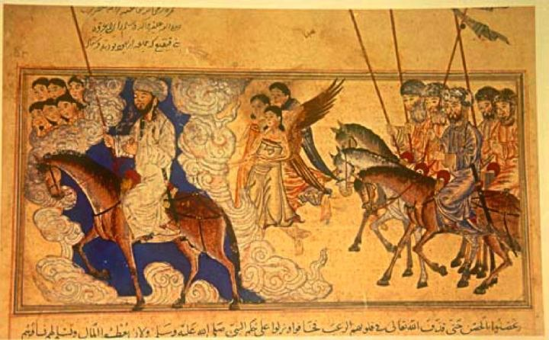
A jihad (dzsihád) kérdése
„Az, hogy valaki megöl egy lelket (embert) – nem emberölésért vagy a Földön való pusztításért (büntetésként) – olyan, mintha minden embert megölne, és az, hogy valaki életben tartja, olyan mintha minden embert életben tartana! Bizony, eljöttek hozzátok a mi küldötteink a világos bizonyítékokkal, ám sokan közülük ezek után a Földön túlkapásra vetemednek.” (Korán 5: 32)
A szó jelentése: „fáradozás Isten útján” (sokféle lehet)
„Nincs kényszer a vallásban.” (2:256)
„Harcoljatok Allah útján azokkal, akik harcolnak ellenetek, de ne kövessetek el agressziót, mert Allah nem szereti az agresszorokat.” (2:190)
„Készítsetek föl ellenük ami fegyveres erőt és csatamént csak tudtok, hogy ezáltal félelmet keltsetek Allah ellenségeiben és a ti ellenségeitekben és rajtuk kívül másokban, akiket ti nem ismertek, de Allah ismeri őket!” (8:60)
„Amikor a szent hónapok elteltek, öljétek meg a pogányokat, ahol csak föllelitek őket, fogjátok el és börtönözzétek be őket, és minden leshelyen fekve várjatok rájuk.” (9:5)
„Harcoljatok azok ellen, akik nem hisznek Allahban és az Utolsó Napban, és nem tiltják, amit Allah és küldöttje megtiltottak, akik nem gyakorolják az igazság vallását!” (9:29)
A próféta a hit harcosai élén
A dzsihád lehet: a Dar al-Islam (többnyire muszlimok lakta terület) kiterjesztéséért vívott harc a Dar al-Harb (nem iszlám országok) ellen, míg mindet be nem terelik az „iszlám házába”.

Slide 13
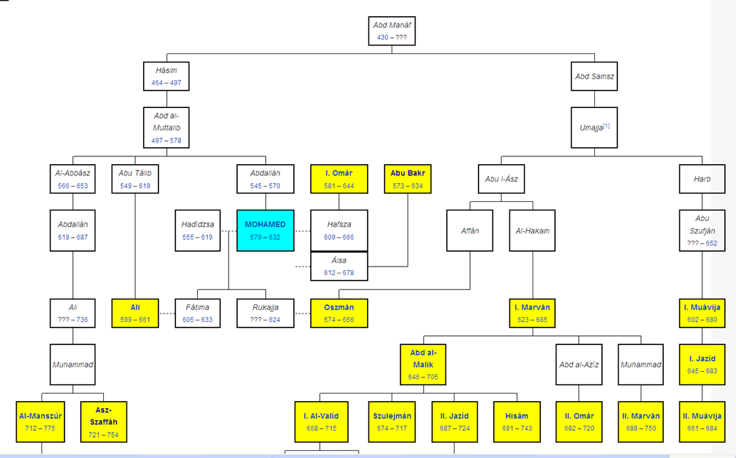
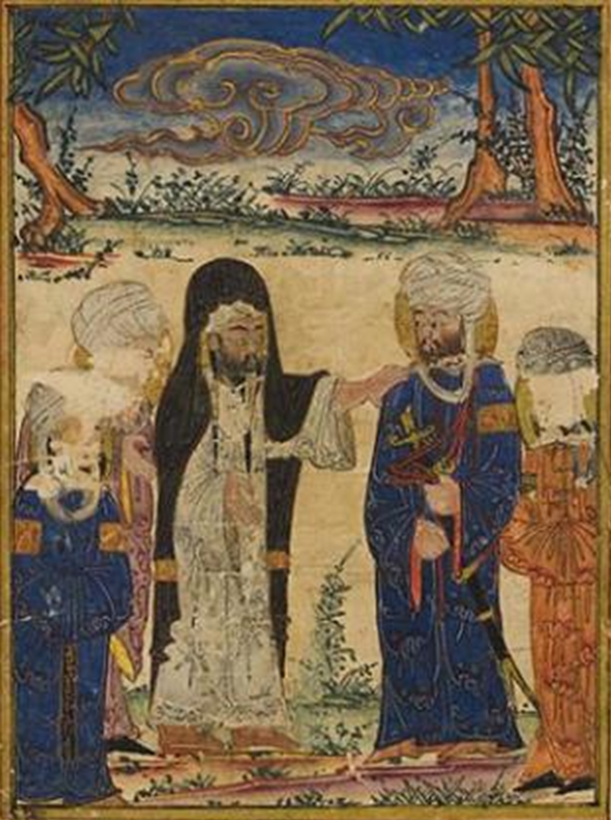
A kalifák „családfája”. A kalifa imám, ami theokratikus államot jelez
Mohamed utódjának nevezi meg Alit

Slide 14
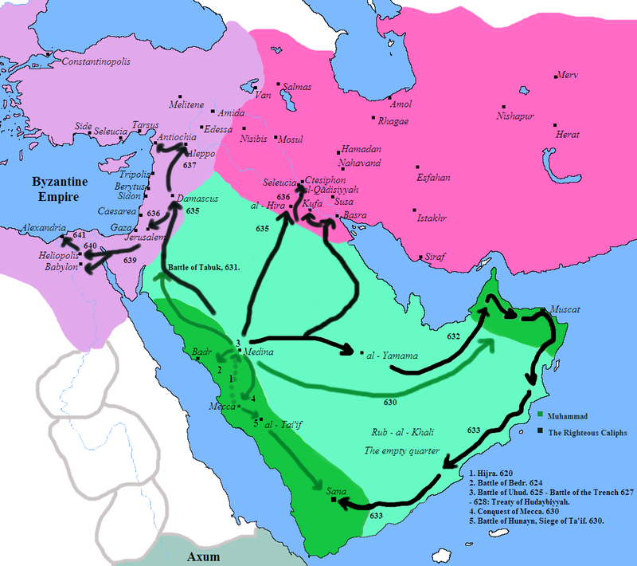
A próféta (zölddel) és az első kalifák hódításai
A hódítások idején kialakultak udvari hivatalok, amelyben a vezír a polgári hatalmat, az emír a katonai hatalmat és a kádi a bírói hatalmat képviselte.

Slide 15
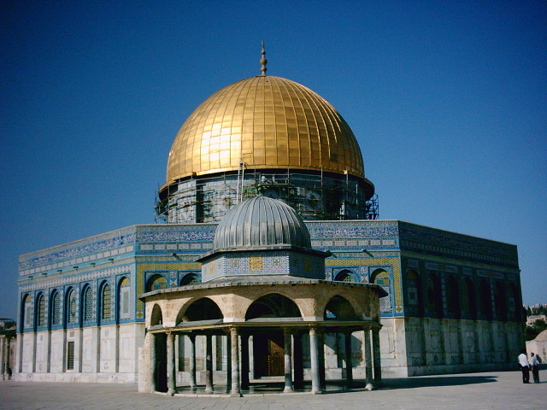
Szunniták és siiták
A hadíszok a szunna lejegyzett formája (a prófétára visszavezethető, hiteles közlések, melyek a próféta mondásait és cselekedeteit tartalmazzák). A szunniták a kalifák hagyományait is hitelesnek tartják.
A szunniták meggyőződése szerint inkább a vallási és vezetői rátermettség dominál a kalifa kiválasztásában, mint sem a prófétára visszavezethető származás.
A 4. kalifa, Alit meggyilkolása(661) Muávija, damaszkuszi kormányzó alapította meg a szunnita Omajjád dinasztiát.
Az Alit pártolók, a síat Ali, (innen a síita elnevezés) között egyre terjedt az a meggyőződés, hogy Alinak közvetlenül a próféta halála után „kijárt” volna a kalifaság.
A végleges szakadás Ali fiának, Huszeinnek kerbelai halála (680) után következett be.
A siíták nem fogadták el a későbbi kalifákat, az általuk törvényesített szunnákat, ennek a vallási irányzatnak a vezetője az imám lett, aki mindig a próféta családjából (Alin és feleségén Fatimén keresztül) került ki.
A siíták 12. imámja, Mahdi eltűnt az emberek közül, és egy napon vissza fog térni prófétaként.
Huszein mártírhalála
Az Omajjad Abd al-Malik kalifa által emeltetett „Szikla-dóm” Jeruzsálemben (692)
„Ha én bent imádkoztam volna a templomban, akkor ez a templom (sziklatemplom) elveszett volna a számodra, a muszlimok elvették volna tőled, mondván: »Itt imádkozott ’Umar.« De most hozz nekem papírt, és én írásban adom parancsolatomat.” És megírta ’Umar a parancsot, hogy egy muszlim se végezze imádságát csak egymagában, és hogy itt ne gyűljenek össze imádkozás végett”

Slide 16
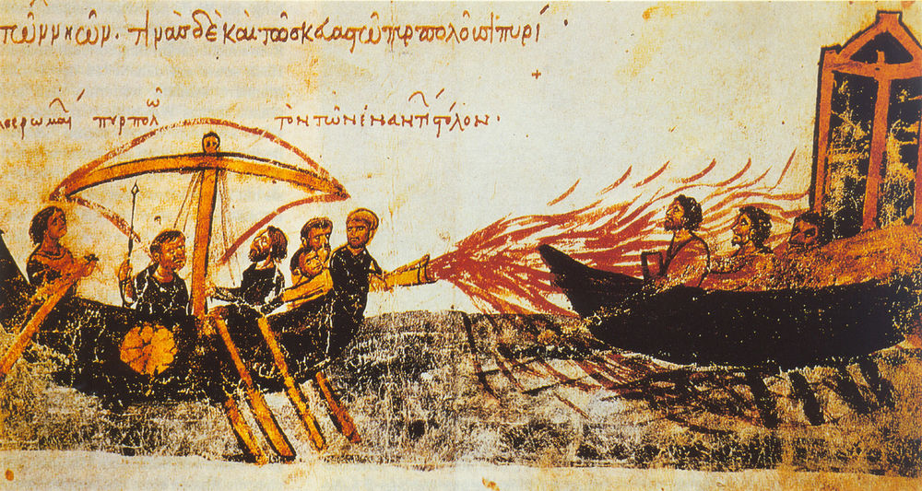
Hódítások a kalifátus idejében
Bizánciak görögtűzzel gyújtják fel az arab hajókat
Expansion under Muhammad, 622–632
Expansion during the Rashidun Caliphate, 632–661
Expansion during the Umayyad Caliphate, 661–750
A hódítások elérték Európát, 711-ben Tarik ibn-Zijád átkelt Észak-Afrikából az Ibériai-félszigetre és meghódította Andalúziát, majd a Pireneusoktól északra Martell Károly lovagjai állították meg az iszlám harcosait (732, Poitiers). Tarikról nevét még mindig őrzi azonban Gibraltár neve, amely az arab Dzsebel el-Tarik (Tarik sziklája) elnevezésből származik.
A kelet felé is terjeszkedő Omajjádok elérték és meghódították az Indus völgyét, majd Szamarkandtól keletre, a Talasz-folyónál 751-ben legyőzték a szintén hódító Kína seregeit.

Slide 17
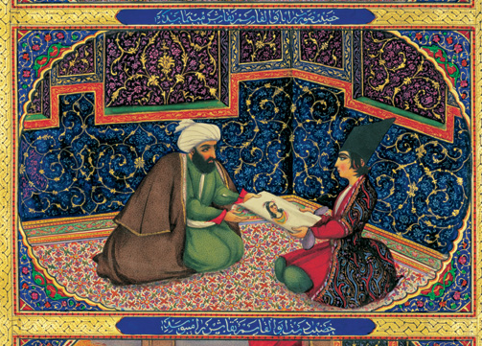
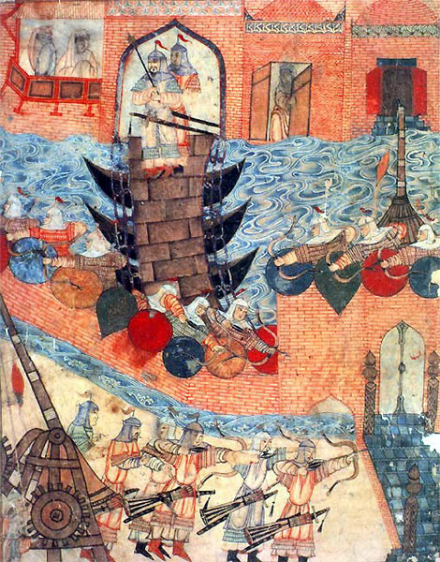
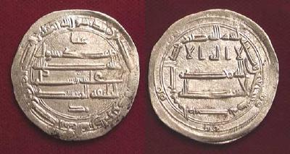
Az Abbaszidák
Kr.u. 750-ben „Véres” Abbász egy kivételével minden Omajjádot meggyilkoltatott.
Az egyetlen megmenekülő, Abd ar-Rahman, Hispániába jutott, amelyet Cordoba központtal elszakított az iszlám törzsterületektől.
A Bagdadot felépítő Abbászida kalifátus fénykorát Harún ar-Rashid (786-809) alatt élte, aki perzsa szokásokat és művészetet honosított meg udvarában.
A később széttagolódó kalifátus 1258-ig létezett, amikor mongol hódítás áldozatául esett.
Az „ezeregyéjszakáról” jobban ismert a kalifa és Seherezáde is
Érmék Harun ar-Rashid korából

